Slide 1

VIẾT BÀI VĂN THUYẾT MINH VỀ QUY TẮC HOẶC LUẬT LỆ TRONG TRÒ CHƠI HAY HOẠT ĐỘNG

Slide 2








































KHỞI ĐỘNG

Slide 3
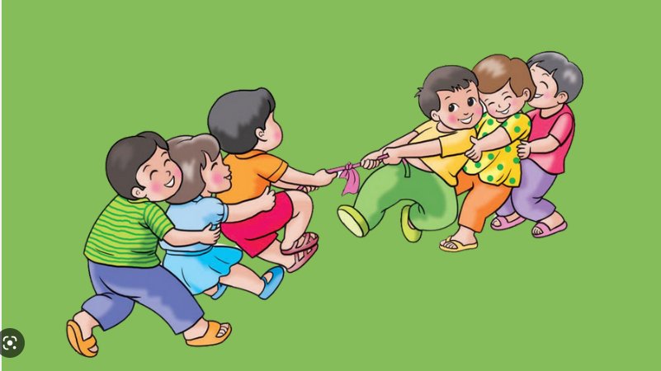
NHÌN HÌNH ĐOÁN TRÒ CHƠI
Quan sát những bức hình sau và cho biết tên của các trò chơi dân gian xuất hiện trong mỗi khung hình?
TRÒ CHƠI KÉO CO

Slide 4
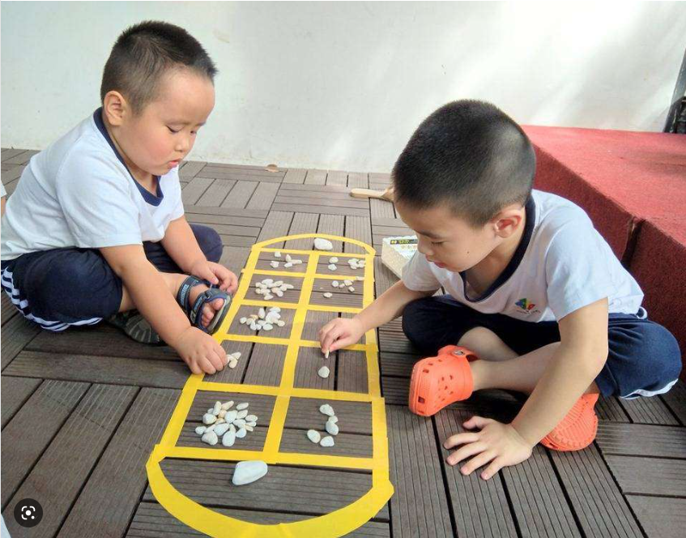
NHÌN HÌNH ĐOÁN TRÒ CHƠI
Quan sát những bức hình sau và cho biết tên của các trò chơi dân gian xuất hiện trong mỗi khung hình?
TRÒ CHƠI Ô ĂN QUAN

Slide 5
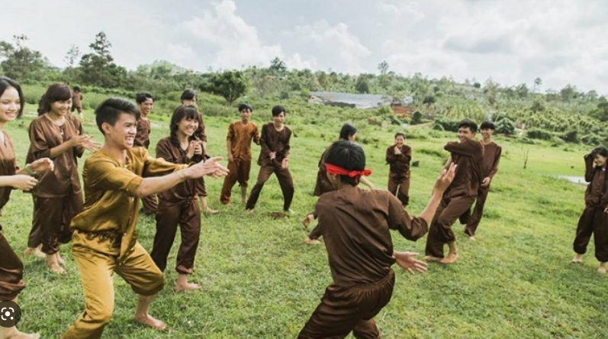
NHÌN HÌNH ĐOÁN TRÒ CHƠI
Quan sát những bức hình sau và cho biết tên của các trò chơi dân gian xuất hiện trong mỗi khung hình?
TRÒ CHƠI BỊT MẮT BẮT DÊ

Slide 6
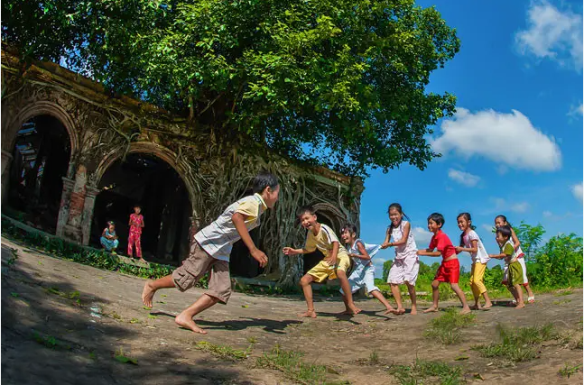
NHÌN HÌNH ĐOÁN TRÒ CHƠI
Quan sát những bức hình sau và cho biết tên của các trò chơi dân gian xuất hiện trong mỗi khung hình?
TRÒ CHƠI RỒNG RẮN LÊN MÂY

Slide 7
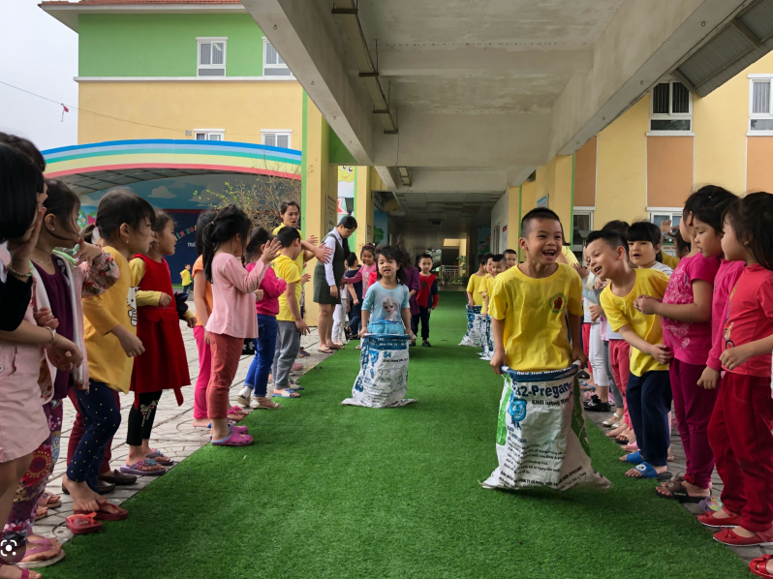
NHÌN HÌNH ĐOÁN TRÒ CHƠI
Quan sát những bức hình sau và cho biết tên của các trò chơi dân gian xuất hiện trong mỗi khung hình?
TRÒ CHƠI NHẢY BAO BỐ

Slide 8
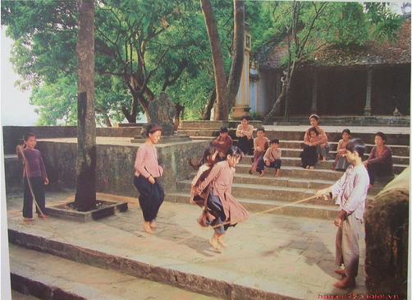
NHÌN HÌNH ĐOÁN TRÒ CHƠI
Quan sát những bức hình sau và cho biết tên của các trò chơi dân gian xuất hiện trong mỗi khung hình?
TRÒ CHƠI NHẢY DÂY

Slide 9
VIẾT BÀI VĂN THUYẾT MINH VỀ QUY TẮC HOẶC LUẬT LỆ TRONG TRÒ CHƠI HAY HOẠT ĐỘNG
Notes:
THU NGUYỄN 0368218377

Slide 10
VIẾT BÀI VĂN THUYẾT MINH VỀ QUY TẮC HOẶC LUẬT LỆ TRONG TRÒ CHƠI HAY HOẠT ĐỘNG
Quy trình viết bài văn
Phân tích bài viết tham khảo
Yêu cầu bài văn
Xác định kiểu bài cần viết

Slide 11
VIẾT BÀI VĂN THUYẾT MINH VỀ QUY TẮC HOẶC LUẬT LỆ TRONG TRÒ CHƠI HAY HOẠT ĐỘNG
1. Xác định kiểu bài cần viết
Notes:
THU NGUYỄN 0368218377

Slide 12
PHIẾU HỌC TẬP SỐ 1: Xác định kiểu bài và đặc điểm của kiểu bài.
Kiểu bài | Viết bài văn bài thuyết minh về quy tắc hoặc luật lệ trong trò chơi hay hoạt động .......................
Đặc điểm | + Đối tượng:.......................................... + Mục đích:.............................................
Notes:
THU NGUYỄN 0368218377

Slide 13
Kiểu bài:
Viết bài văn thuyết minh về quy tắc hoặc luật lệ trong trò chơi hay hoạt động thuộc kiểu bài: Thuyết minh( giới thiệu).
Notes:
THU NGUYỄN 0368218377

Slide 14
Đối tượng: thuyết minh về quy tắc hoặc luật lệ trong trò chơi hay hoạt động
Đặc điểm
Mục đích: Cung cấp thông tin chi tiết về quy tắc hoặc luật lệ của trò chơi hay hoạt động cho những người muốn thực hiện trò chơi thay hoạt động đó.
Notes:
THU NGUYỄN 0368218377

Slide 15
VIẾT BÀI VĂN THUYẾT MINH VỀ QUY TẮC HOẶC LUẬT LỆ TRONG TRÒ CHƠI HAY HOẠT ĐỘNG
Xác định kiểu bài cần viết
2. Yêu cầu đối với bài văn bài thuyết minh về quy tắc hoặc luật lệ trong trò chơi hay hoạt động
Notes:
THU NGUYỄN 0368218377

Slide 16
PHIẾU HỌC TẬP SỐ 2: Yêu cầu đối với bài văn bài thuyết minh về quy tắc hoặc luật lệ trong trò chơi hay hoạt động
Yếu tố | Yêu cầu cụ thể
Về hình thức
Nội dung
Notes:
THU NGUYỄN 0368218377

Slide 17
+ Đảm bảo cấu trúc ba phần: mở bài- thân bài- kết bài.
+ Bài văn có dung lượng vừa phải có những câu văn ngắn gon, cô đúc, các ý liên quan đến quy tắc, luật lệ có thể được viết theo hình thức gạch đầu dòng.
+ Diễn đạt mạch lạc, trôi chảy, không mắc các lỗi dùng từ, đặt câu,....
Hình thức
Notes:
THU NGUYỄN 0368218377

Slide 18
+ Giới thiệu được những thông tin cần thiết về trò chơi hay hoạt động( hoàn cảnh diễn ra, đối tượng tham gia)
NỘI DUNG
+ Miêu tả được quy tắc hoặc luật lệ của trò chơi hay hoạt động.
+ Nêu được vai trò, tác dụng của trò chơi hay hoạt động với con người.
+ Nêu được ý nghĩa của trò chơi hay hoạt động.
Notes:
THU NGUYỄN 0368218377

Slide 19
VIẾT BÀI VĂN THUYẾT MINH VỀ QUY TẮC HOẶC LUẬT LỆ TRONG TRÒ CHƠI HAY HOẠT ĐỘNG
Xác định kiểu bài cần viết
2. Yêu cầu đối với bài văn bài thuyết minh về quy tắc hoặc luật lệ trong trò chơi hay hoạt động
3. Phân tích bài viết tham khảo
Notes:
THU NGUYỄN 0368218377

Slide 20
PHIẾU HỌC TẬP SỐ 3: Phân tích nội dung bài viết tham khảo:
Câu 1: Nêu phạm vi của phần mở bài? Vấn đề nào đã được nêu ra để bàn luận? Người viết đã cung cấp những thông tin nào mà trò chơi sẽ giới thiệu quy tắc/ luật lệ.
Câu 2: Phần thân bài, người viết đã giới thiệu những thông tin gì về trò chơi chuyền: tìm hiểu về quy tắc của trò chơi này theo gợi ý sau:
+ Miêu tả cách chơi
+ Luật chơi
+ Tác dụng của trò chơi
Câu 3: Nội dung của phần kết bài là gì?
Notes:
THU NGUYỄN 0368218377

Slide 21
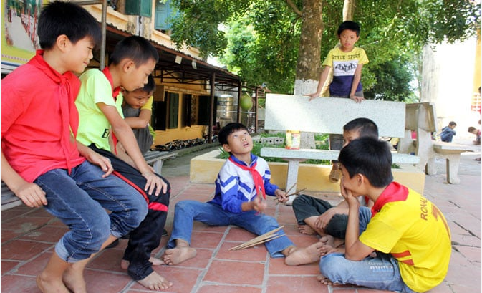
Câu 1: trí phần mở bài: -> Đoạn văn đầu tiên của bài văn.
- Nội dung: giới thiệu những thông tin cơ bản về trò chơi chuyền:
+ Nguồn gốc: trò chơi dân gian.
+ Đối tượng tham gia: các bạn gái.
+ Địa điểm diễn ra: đầu ngõ nhỏ, góc sân nhà, dưới tán tre,...
Notes:
THU NGUYỄN 0368218377

Slide 22

Câu 2: Vị trí của phần thân bài: -> Từ “Tham gia trò chơi này có từ hai đến sáu người đem đến cho các bạn sự vui vẻ hòa đồng”.
- Nội dung: miêu tả cách chơi, luật chơi và nêu tác dụng của trò chơi chuyền.

Slide 23
Câu 2: Vị trí của phần thân bài: -> Từ “Tham gia trò chơi này có từ hai đến sáu người đem đến cho các bạn sự vui vẻ hòa đồng”.
- Nội dung: miêu tả cách chơi, luật chơi và nêu tác dụng của trò chơi chuyền.

Slide 24
Miêu tả cách chơi:
+ Người tham gia: từ hai đến sáu người, chơi theo cặp, luân phiên hoặc tổ chức thành các đội.
+ Đồ chơi: 10 quyển truyện và một quả tròn nặng.
+ Cách chơi: người chơi dùng một tay tung quả lên không trung đồng thời đặt qua chuyển dưới đất rồi kịp bắt quả khi quả rơi xuống. Vừa tung quả, nhặt que vừa đọc những câu đồng dao. Số lượng que nhặt ở mỗi lần tùy thuộc vào các bàn( các lần) chơi: có 10 bàn lần lượt từ bàn một đến bài 10. Hết 10 bàn tính là hết một ván

Slide 25
- Miêu tả luật chơi:
+ Bạn nào không bắt được quả hoặc bắt số que chuyền không đúng số lượng với bàn đang chơi sẽ bị mất lượt. Đối phương được chơi tiếp.
+ Bạn nào chơi giỏi có thể chơi liên tục nhiều bàn, nhiều ván cho đến khi phạm luật và phải chuyển lượt chơi).
+ Thắng thua được tính bằng số bán hoành thành của mỗi người/ mỗi đội chơi.

Slide 26
- Nêu tác dụng của trò chơi:
+ Rèn luyện sự khéo léo, nhanh tay, nhanh mắt.
+ Luyện kỹ năng tính đến trong phạm vi 10.
+ Gắn kết người chơi, củng cố tinh thần đồng đội.
+ Mang đến sự vui vẻ, hòa đồng.
Notes:
THU NGUYỄN 0368218377

Slide 27
Câu 3: Vị trí của phần kết bài( đoạn văn cuối)
- Nội dung: Nêu ý nghĩa của trò chơi chuyền.
+ Trò chơi lưu giữ nét đẹp văn hóa dân gian người Việt, thường có mặt trong các lễ hội truyền thống.
+ Trò chơi góp phần phát triển thể chất và giải trí, gắn kết mối quan hệ giữa mọi người.
Notes:
THU NGUYỄN 0368218377

Slide 28
Nhận xét về cách trình bày nội dung của bài thuyết minh:
- Bài văn thuyết minh đã giới thiệu chung về trò chơi chuyền, các đồ vật cần chuẩn bị cho trò chơi cũng như quy tắc/ luật lệ của trò chơi kết hợp với các bài đồng dao tương ứng ở từng bài.
- Văn bản có dung lượng vừa phải, các ý liên quan đến các bàn chơi được trình bày thành đoạn văn riêng, dễ theo dõi và dễ hiểu.
- Phần thông tin về các tác dụng thể chất, tinh thần và ý nghĩa của trò chơi giúp người đọc hiểu được tầm quan trọng của việc tìm hiểu và duy trì trò chơi dân gian này.

Slide 29
VIẾT BÀI VĂN THUYẾT MINH VỀ QUY TẮC HOẶC LUẬT LỆ TRONG TRÒ CHƠI HAY HOẠT ĐỘNG
Xác định kiểu bài cần viết
2. Yêu cầu đối với bài văn bài thuyết minh về quy tắc hoặc luật lệ trong trò chơi hay hoạt động
3. Phân tích bài viết tham khảo
4. Quy trình viết bài văn nghị luận
Notes:
THU NGUYỄN 0368218377

Slide 30
Quy trình viết
BƯỚC 1
BƯỚC 3
Trước khi viết
BƯỚC 2
Chỉnh sửa bài viết
Viết bài

Slide 31
VIẾT BÀI VĂN THUYẾT MINH VỀ QUY TẮC HOẶC LUẬT LỆ TRONG TRÒ CHƠI HAY HOẠT ĐỘNG
4. Quy trình viết bài văn nghị luận
Bước 1: Trước khi viết
Notes:
THU NGUYỄN 0368218377

Slide 32

Trước khi viết
BƯỚC 1
BƯỚC 3
Lựa chọn đề tài
BƯỚC 2
Lập dàn ý
Tìm ý
0368218377

Slide 33
Những yêu cầu khi chọn trò chơi để thuyết minh.
Lựa chọn đề tài
- Có thể chọn thuyết minh về một trò chơi dân gian mình từng tham gia hoặc mình được quan sát và có nhiều hứng thú.
- Cũng có thể viết về các trò chơi hiện đại: trò chơi vận động- trò chơi trí tuệ ; trò chơi thực tế- trò chơi trên các thiết bị công nghệ; trò chơi cá nhân- trò chơi tập thể,...

Slide 34
Những yêu cầu khi chọn hoạt động để thuyết minh.
Lựa chọn đề tài
- Có thể chọn thuyết minh về một hoạt động nhất là các hoạt động trong những lễ hội truyền thống.
- Cũng có thể giới thiệu về một hoạt động thể thao trưởng được tổ chức trong nhà trường hoặc hoạt động tập thể trong các cuộc dã ngoại.

Slide 35
Gợi ý một số trò chơi để thuyết minh:
+ Trò chơi bịt mắt bắt dê.
+ Trò chơi nhảy bao bố.
+ Trò chơi cướp cờ.
+ Trò chơi bắn bi.
+ Trò chơi ô ăn quan.
+ Trò chơi pháo đất.
+ Trò chơi ném còn
+ Trò chơi kéo co

Slide 36
Gợi ý một số hoạt động thuyết minh:
+ Hoạt động thi thả diều
+ Hoạt động thi thổi cơm
+ Hoạt động hát đối đáp.
+ Hoạt động thi đấu vật.
+ Hoạt động đua thuyền.
+ Hoạt động thi cắm trại

Slide 37
Phiếu tìm ý
Tìm ý
1. Trò chơi / hoạt động thường diễn ra ở đâu, khi nào ?
2. Trò chơi/ hoạt động dành cho đối tượng nào (tuổi tác, giới tính... ?)
3. Trò chơi/ hoạt động ấy diễn ra như thế nào( cách thức tổ chức, diễn biến, kết thúc ?).
4. Quy tắc, luật chơi ra sao ?
5. Trò chơi/hoạt động ấy có tác dụng gì với đời sống con người ?
6. Trò chơi/ hoạt động ấy có ý nghĩa ra sao ?

Slide 38
Lập dàn ý
Mở bài: Giới thiệu về trò chơi hay hoạt động( tên gọi, hoàn cảnh diễn ra, đối tượng tham gia, ấn tượng nổi bật về trò chơi)
Thân bài:
Miêu tả cách chơi, nêu quy tắc, luật lệ của trò chơi/ hoạt động.
Nêu tác dụng của trò chơi/ hoạt động.
Kết bài: Ý nghĩa của trò chơi/ hoạt động với đời sống (vật chất, tinh thần) của mỗi cá nhân, của cả cộng đồng.

Slide 39
Viết bài
1. Bám sát dàn ý đã lập được triển khai bài viết. Ở phần thân bài mỗi ý triển khai thành một đoạn văn.
2. Kết hợp các thông tin em tham khảo được về trò chơi hay hoạt động và những trải nghiệm của riêng em (nếu có)

Slide 40
Viết bài
3. Vào đề một cách tự nhiên: có thể bắt đầu bằng một ấn tượng, kỷ niệm đáng nhớ của bản thân về trò chơi / hoạt động; có thể bắt đầu bằng một hình ảnh, âm thanh đặc trưng của trò chơi / hoạt động để thu hút sự chú ý của người đọc.

Slide 41
Viết bài
4. Miêu tả quy tắc luật lệ của trò chơi/ hoạt động một cách chi tiết rõ ràng. Nên đặt mình ở vị trí người mới làm quen, quan sát, tìm hiểu trò chơi hoạt động để giới thiệu cho đầy đủ, dễ hiểu.

Slide 42
Viết bài
5. Nhấn mạnh những điểm quan trọng, những điểm hấp dẫn, những chỗ dễ gây hiểu nhầm tranh cãi trong quá trình tham gia trò chơi hoạt động.
6. Bài viết sẽ sinh động hơn khi nội dung bài viết có sự trải nghiệm thực tế của bản thân người viết bài.

Slide 43
BẢNG KIỂM
Yêu cầu | Đạt | Chưa đạt
Đảm bảo kết cấu của một bài văn với ba phần mỗi đoạn văn được mở đầu bằng chữ viết hoa lùi đầu dòng.
Bảo đảm yêu cầu về chính tả và diễn đạt.
Giới thiệu được những thông tin cần thiết về trò chơi hay hoạt động.
Miêu tả rõ ràng, chi tiết quy tắc, luật lệ của trò chơi, hoạt động.
Nêu được tác dụng và ý nghĩa của trò chơi hay hoạt động

Slide 44

LUYỆN TẬP

Slide 45
Đề bài: Viết bài văn thuyết minh cho trò chơi / luật lệ trong trò chơi nhảy bao bố

Slide 46
1. Mở bài:
Nhảy bao bố là một trò chơi hết sức gần gũi, quen thuộc và mang lại không khí sôi động, vui vẻ cho mọi người. Trò chơi không giới hạn về số lượng, độ tuổi người tham gia, không cầu kỳ về sự chuẩn bị cùng các vật dụng liên quan nên đã trở thành một trò chơi phổ biến và thu hút sự tham gia của mọi người.

Slide 47
2. Thân bài:
Miêu tả cách chơi:
+ Số lượng người tham gia không hạn chế.
+ Nếu đông, có thể tổ chức thành nhiều lượt chơi, nhiều vòng chơi.
+ Địa điểm: khoảng không gian rộng rãi, bằng phẳng (sân trường, bãi đất, bãi biển, bãi cỏ. ..)
+ Đồ dùng tham gia trò chơi: mỗi người chơi có một bao bố là chiếc bao tải rộng, có thể làm bằng vải, bằng dứa, kích thước phù hợp với cơ thể
+ Cách chơi: trước khi tham gia thi đấu, người chơi phải đứng trong bao bố, tay kéo mét bao bố lên cao và giữ chặt. Người chơi đứng ở vạch xuất phát chờ hiệu lệnh của trọng tài. Khi có hiệu lệnh của trọng tài, những người chơi sẽ di chuyển về vạch đích nhanh nhất có thể bằng cách nhảy từng bước. Có thể thi đấu theo từng cá nhân, cũng có thể nhảy đôi( hai người nhảy chung một bao bố), có thể chơi theo đội (các thành viên nhảy tiếp sức)

Slide 48
2. Thân bài:
Miêu tả luật chơi.
+ Xuất phát khi chưa có hiệu lệnh của trọng tài tính là phạm luật.
+ Phải quay lại hoặc bị loại khỏi cuộc chơi.
+ Trong quá trình dạy, nếu bị ngã có thể đứng dậy tiếp tục cuộc chơi.
+ Luôn phải ở trong bao bố. Chỉ được phép nhảy, không được phép chạy.
+ Người về đích đầu tiên là người chiến thắng.
+ Nếu chơi nhảy tiếp sức hoặc chơi theo đội, khi thành viên của đội mình tới vạch đích, thành viên tiếp theo mới được xuất phát. Đội nào hoàn thành các luật chơi sớm nhất là đội chiến thắng.

Slide 49
2. Thân bài:
Tác dụng của trò chơi.
+ Giúp rèn luyện sức khỏe: sức bật, sự thăng bằng, khả năng di chuyển khéo léo.
+ Giúp tạo dựng và củng cố tinh thần phối hợp tập thể, khả năng phối hợp với các thành viên khác trong đội.
+ Tạo không khí sôi động, vui vẻ

Slide 50
3. Kết bài:
Ý nghĩa của trò chơi: Nhảy bao bố vừa giúp rèn luyện thân thể, vừa giúp gắn kết các thành viên trong cộng đồng, tạo ra những giây phút thư giãn, thoải mái. Chính vì vậy, trò chơi nhảy bao bố ngày càng phổ biến rộng rãi, từ các hoạt động ngoại khóa của học sinh cho tới những team building của các công ty, tổ chức.

Slide 51

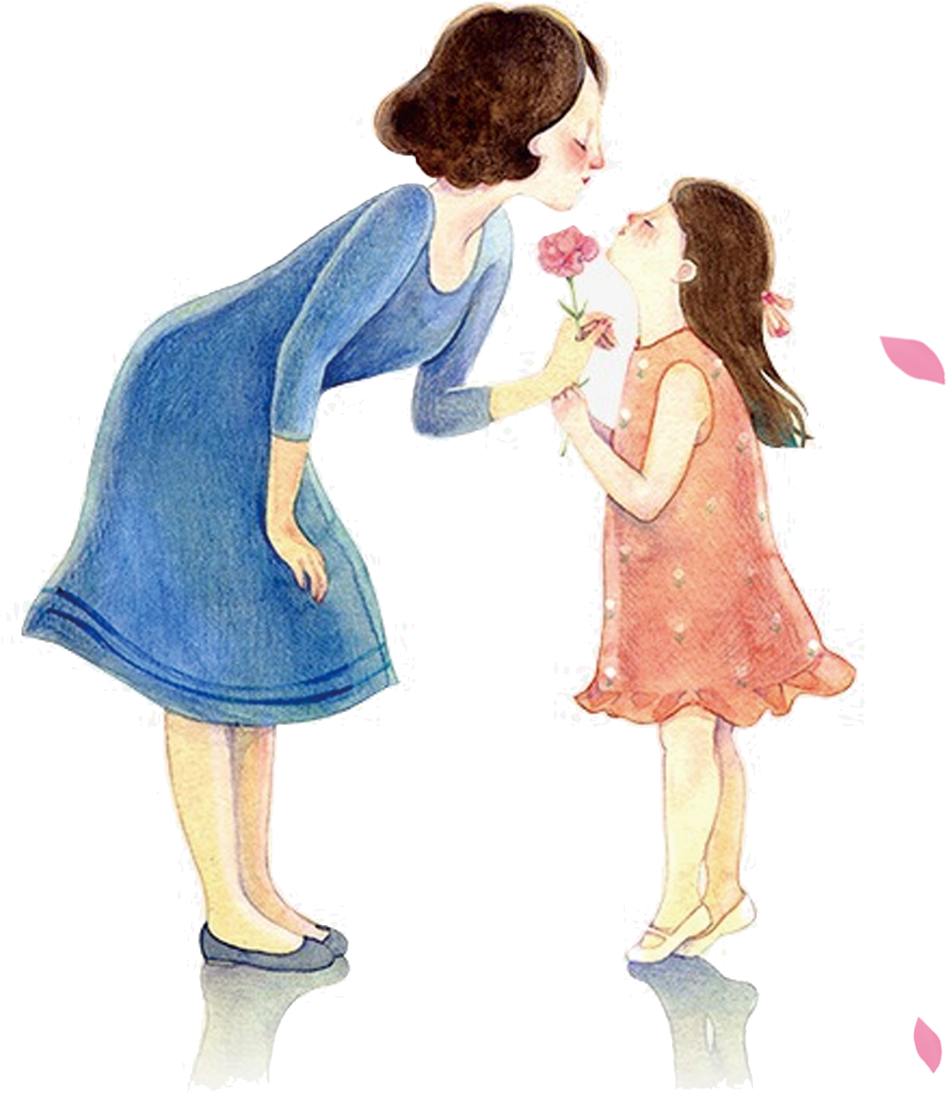

0368218377
Tạm biệt các em! Chúc các em học tốt!!!

